Slide 1
addwii-pm — 架構圖表合輯
架構 5 張 + Wiki 7 張 | 來源 docs/architecture.md + GitNexus Wiki | 2026-06-24

Slide 2
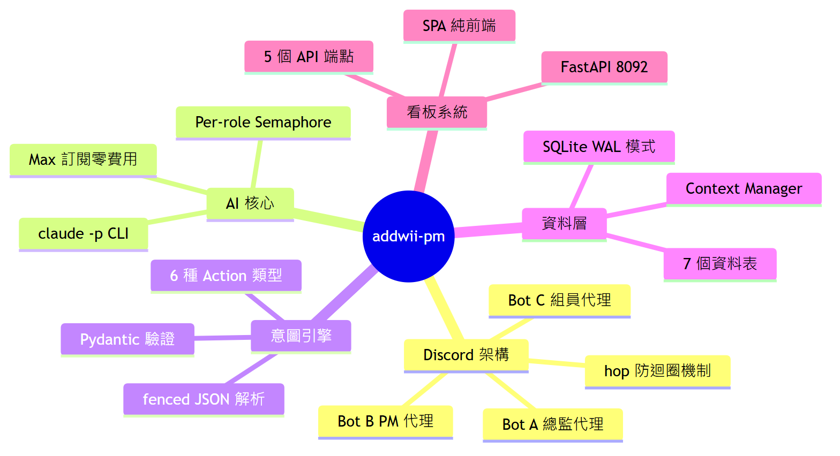
01｜心智圖

Slide 3
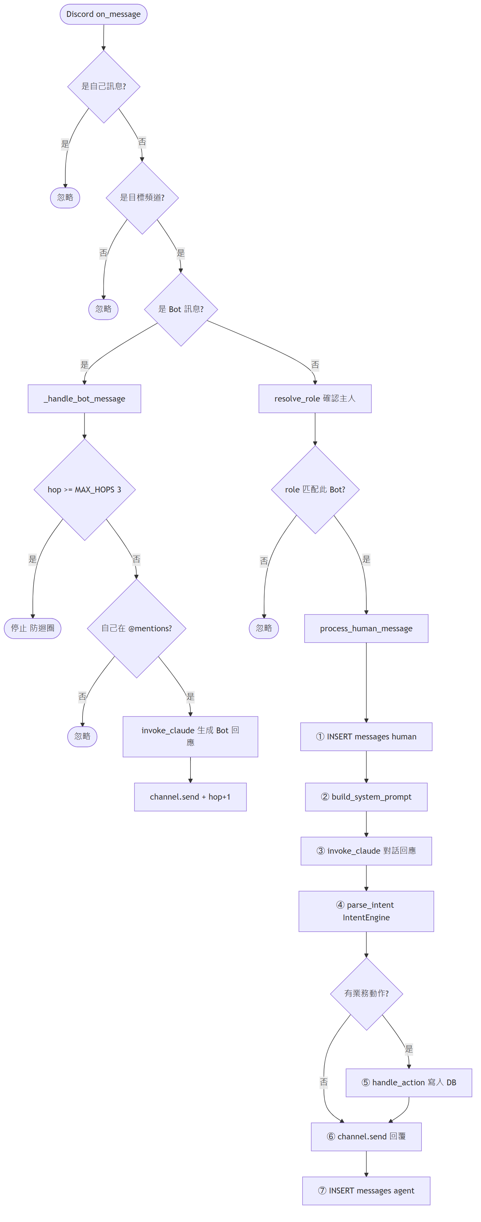
02｜流程圖

Slide 4
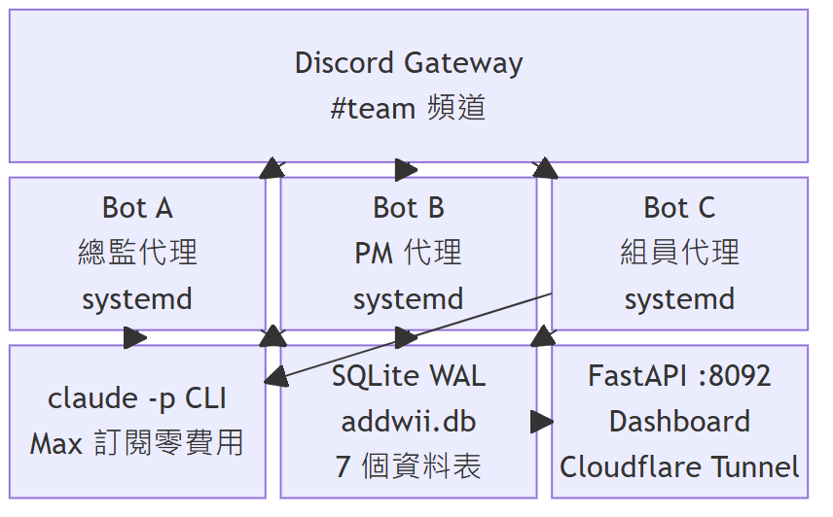
03｜系統架構圖

Slide 5
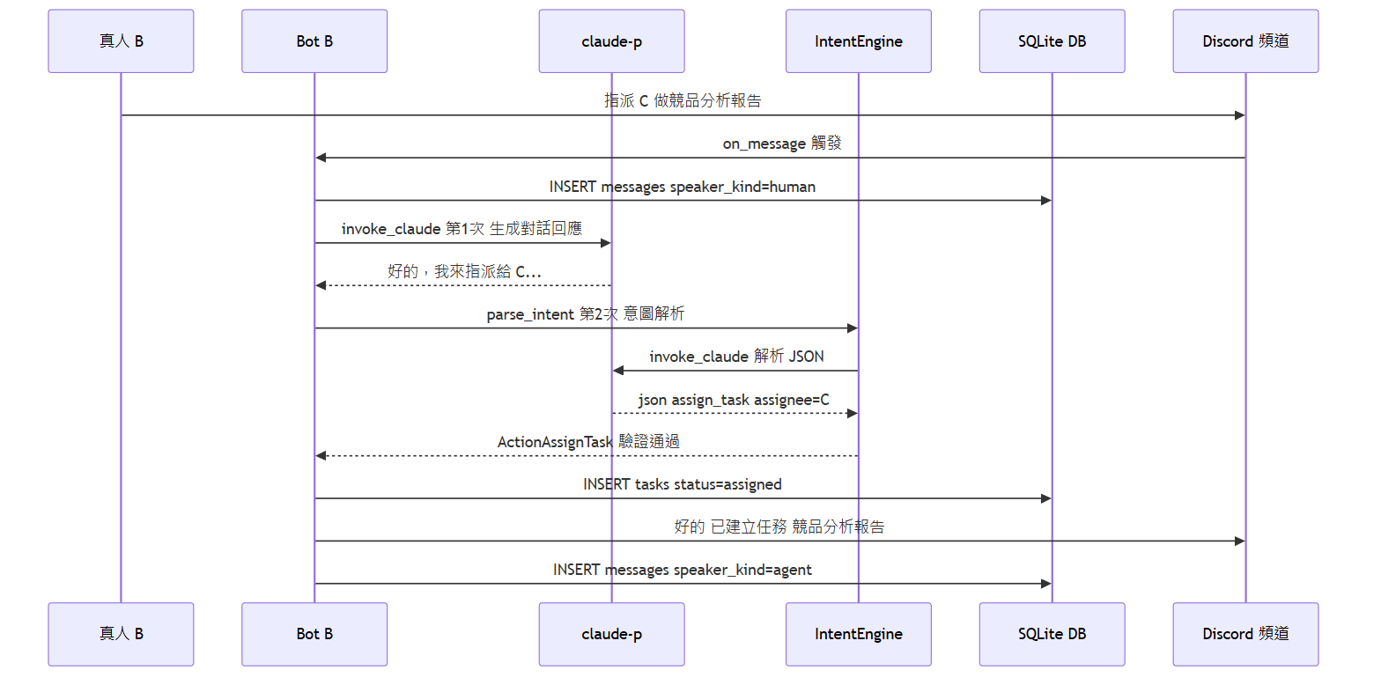
04｜序列圖

Slide 6
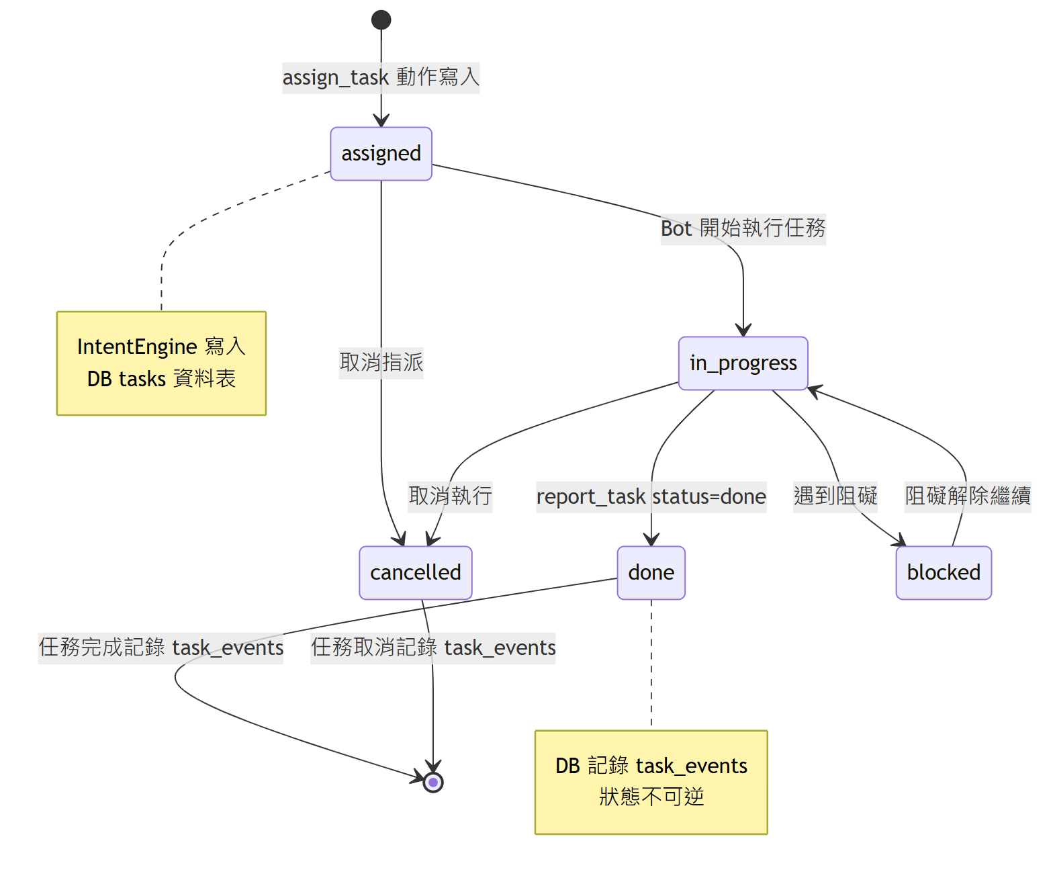
05｜狀態圖

Slide 7
Wiki 補充 — GitNexus 知識圖譜

Slide 8
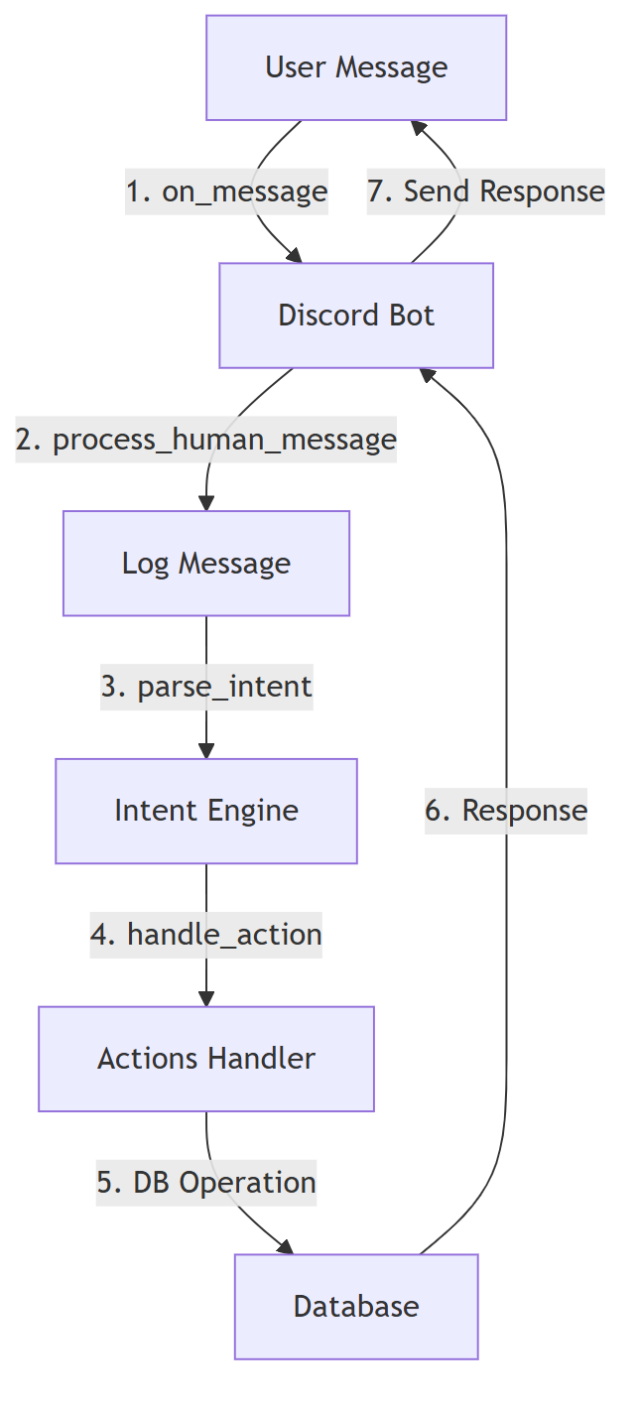
Wiki｜agent 01

Slide 9
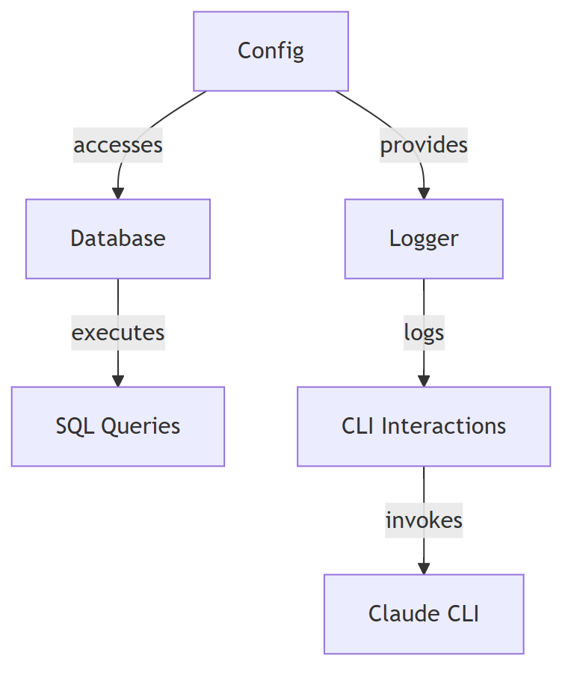
Wiki｜core-functionality 01

Slide 10
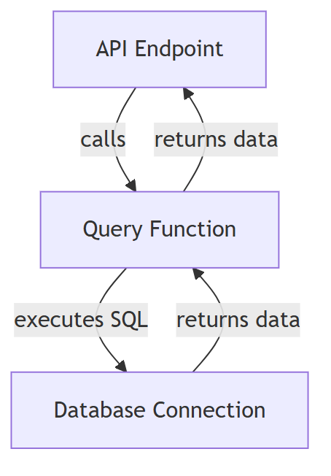
Wiki｜dashboard-api 01

Slide 11
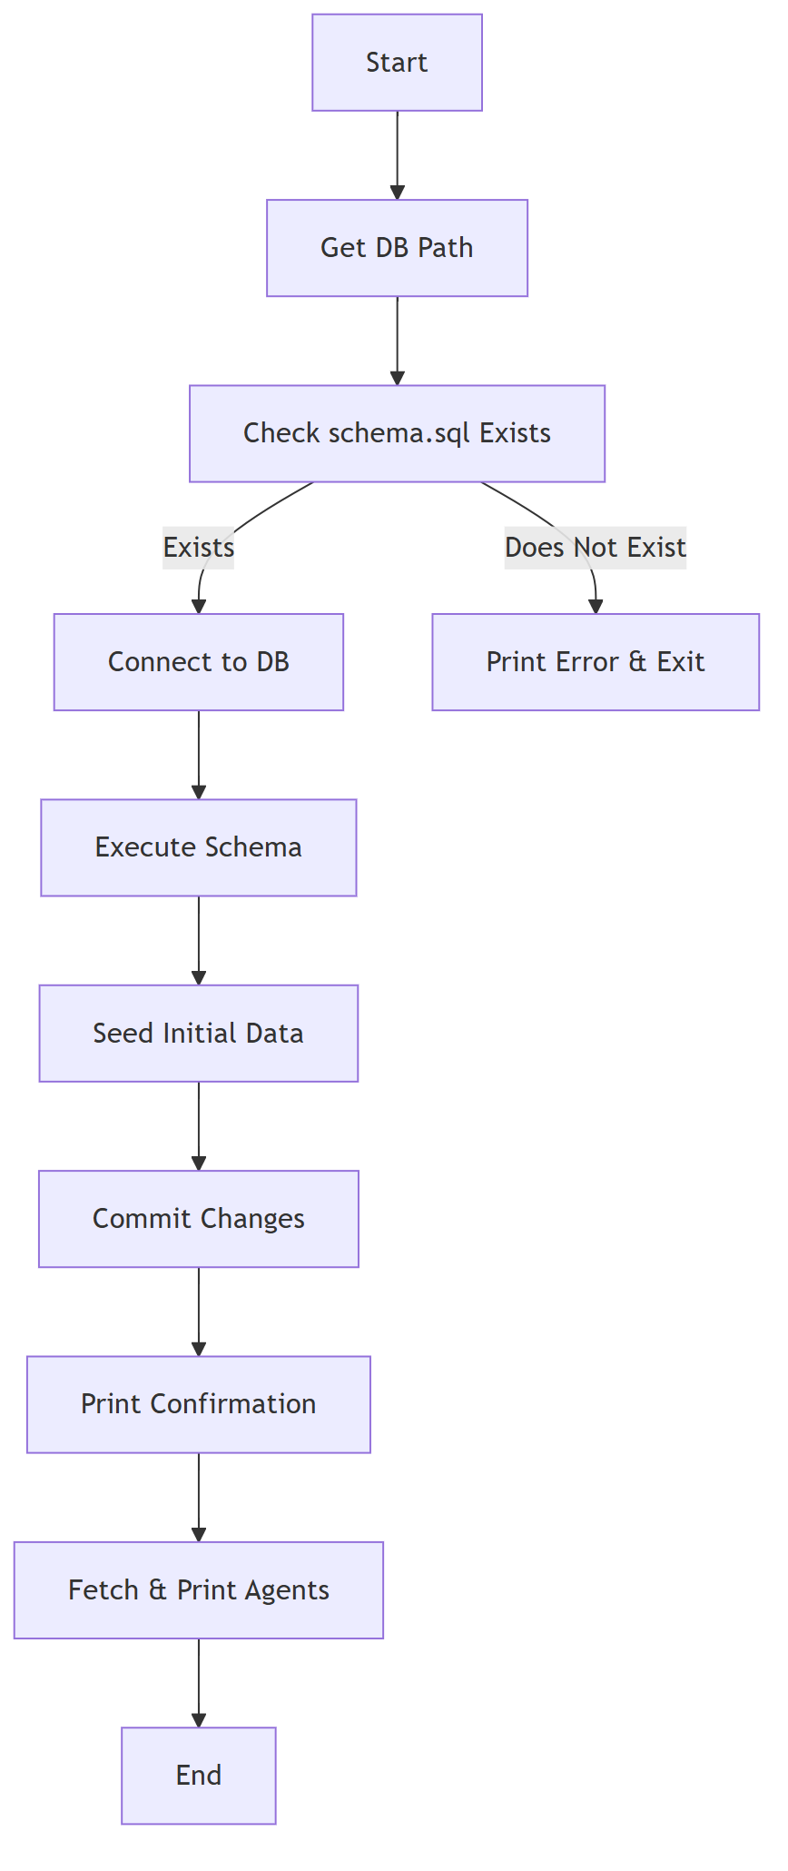
Wiki｜database-initialization 01

Slide 12
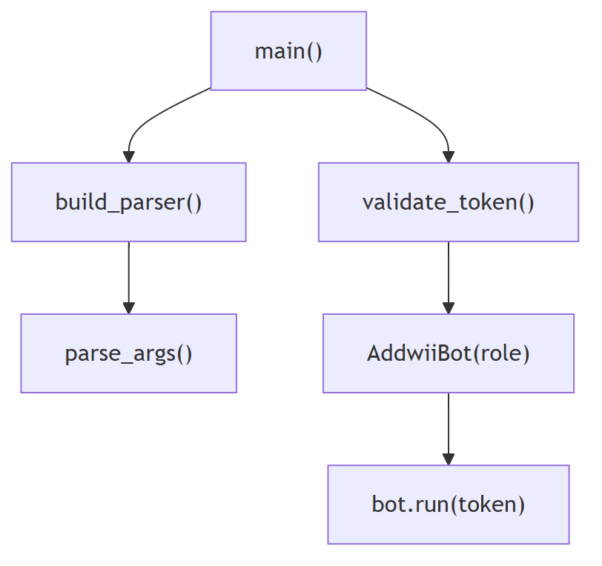
Wiki｜main-application 01

Slide 13
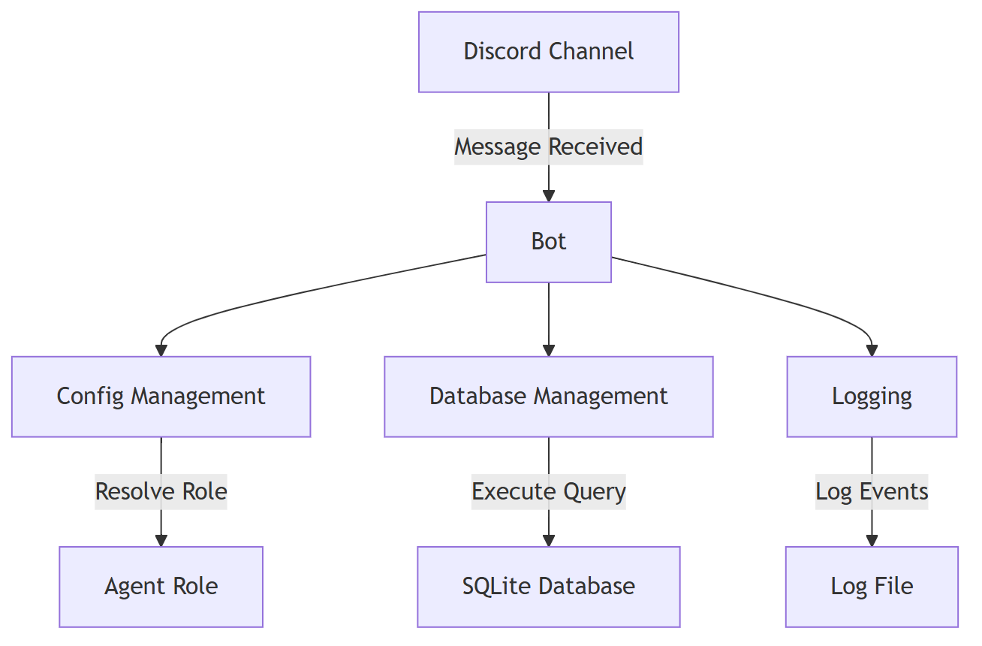
Wiki｜other 01

Slide 14
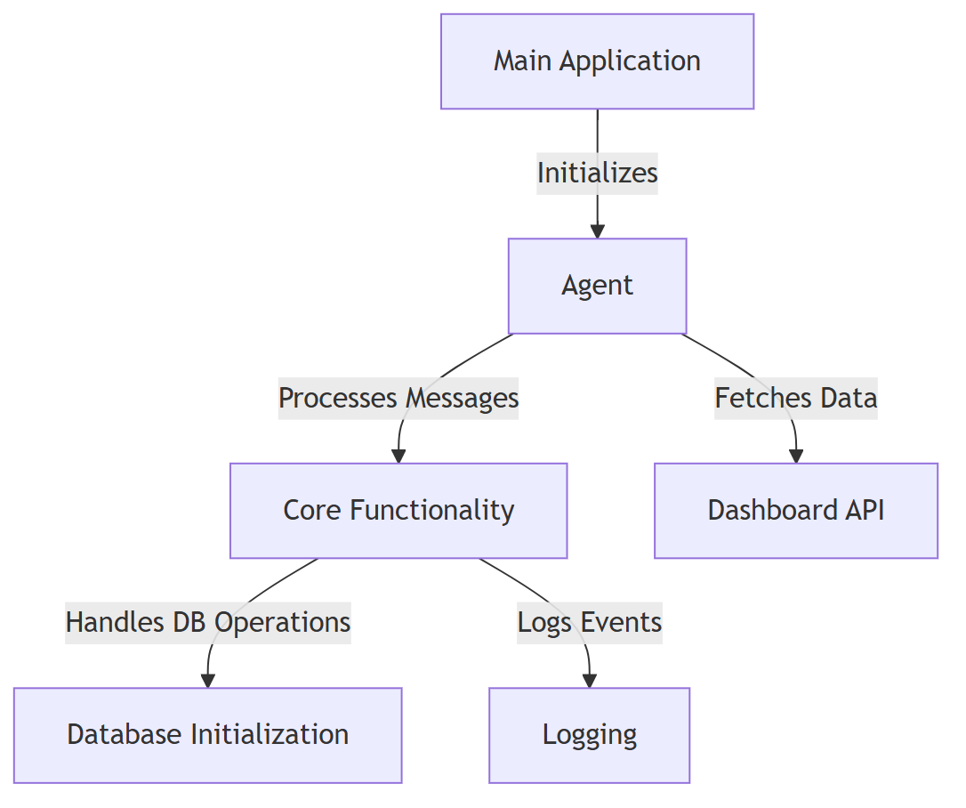
Wiki｜overview 01

